Slide 1
数据结构与算法
课程设计报告
Course Design Report
汇报成员：刘文越、王子卓、肖芷馨、孙翔、康旭
汇报时间：2022.12.30

Slide 2
目录
CONTENTS
01
设计完成情况
02
问题分析和解决
Design completion
Problem analysis and solution
03
小组分工情况
04
代码规范性分析
Division of labor in groups
Code normative analysis

Slide 3
01
设计完成情况
Design completion

Slide 4
设计完成情况
Design completion
问题的基本要求完成
软件已经充分实现了课程设计问题中所有需求和一部分的细节考虑。
软件的健壮性调整完毕
软件在输入输出各方面都已经调试完毕，解决了输入不规范或其他形式导致的崩溃、卡顿发生
拓展功能的实现
在问题的基本需求之外，结合以往的数据分析经验，软件针对分流后设计了部分拓展功能，提高用户的使用体验和使用效果。

Slide 5
02
问题分析和解决
Problem analysis and solution

Slide 6
老百姓对其了解不深，学者研究不多，操作者也在摸索中
问题分析和解决
Problem analysis and solution
实现方式
问题模块化
调整软件稳健性
留好接口方便维护
01
02
03
04
分析问题
确定需求
实现过程
考虑细节

Slide 7
问题分析和解决
Problem analysis and solution
需求
输入
根据学生成绩排名和填报志愿情况将学生分配到各专业
专业数、各专业班级数，每班学生人数、各专业的分流报名情况
操作
输出
根据输入数据按排名和填报进行分流
分流后分班情况
拓展
分流后学生数据的数理统计

Slide 8
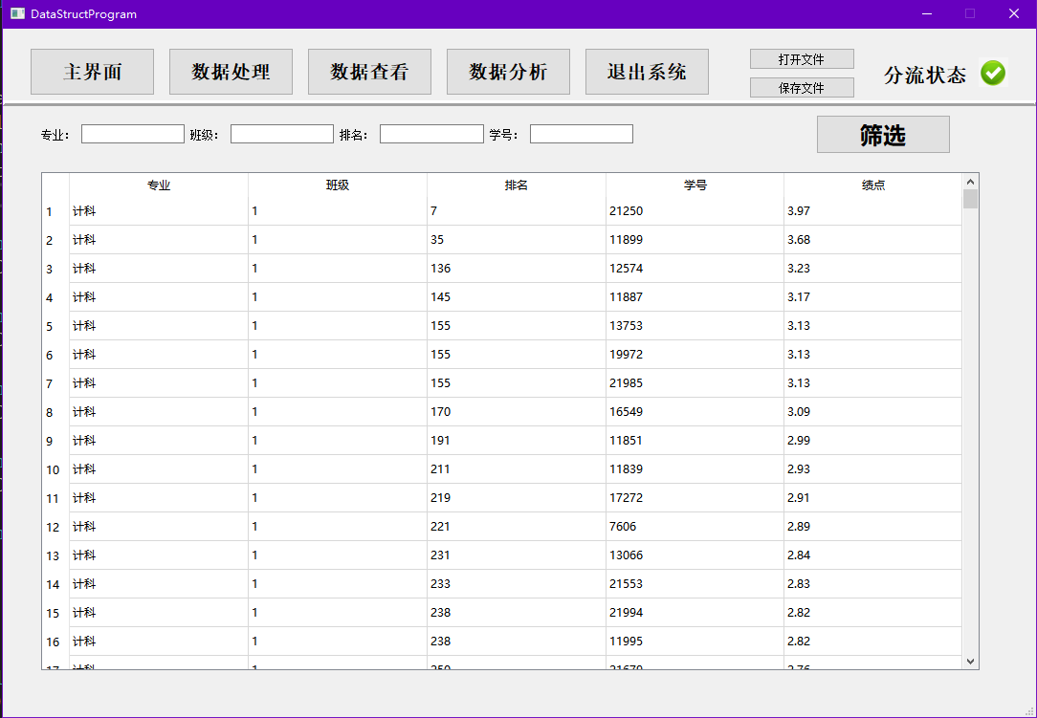
问题分析和解决
Problem analysis and solution
图形化UI面板
具有降低用户学习成本、节省用户时间、功能模块化可视化的优点。
软件的模块化
针对需求分析软件的功能，我们将其划分为数据处理、数据查看、数据分析、数据修改四个模块
文件读写
本系统需要提供分流后学生信息的存储和再读入功能，数据应该按照固定格式存储于硬盘中，并且支持自选路径存储。

Slide 9
问题分析和解决
Problem analysis and solution
拓展内容分析
分流后的数据如果只是单纯的在软件中展示，在整体方面的特征往往会得到忽视，而我们对比分流结果的差异性往往也需要从整体特征去入手，所以软件添加了数据分析模块，用于显示分流后各专业或各班级的数理统计值。
在数据分析环节，数理统计分析往往需要学生的区间特征值，本系统采用效率优秀的高级数据结构线段树来维护学生的区间特征值，建树操作为O(nlogn)的时间复杂度，而之后的查询和修改操作都为O(logn) ，而总体空间复杂度仍为O(n)级别。
线段树示意图

Slide 10
问题分析和解决
Problem analysis and solution
若干细节考虑
初始录入过程中人数不固定，也没有具体数值
排名且志愿级别相同的学生录入情况
数据查看人数过多，难以快速找到想要的数据
输入过程中出现非法字符或不存在的字符
在代码交换的过程中出现对接不顺利
……

Slide 11
03
小组分工情况
Division of labor in groups

Slide 12
小组分工情况
Division of labor in groups
刘文越
肖芷馨
康 旭
处理后学生管理类的编写
分流操作的编写
线段树模块的构造
处理后学生管理类的编写
Qt面板的编写
链表类的编写
系统稳健性的编写与调试
王子卓
孙 翔
链表类的编写
处理后学生管理类的编写
预处理类的编写
Qt面板的编写

Slide 13
小组分工情况
Division of labor in groups
合作流程
小组开会讨论课设的需求，需要完成哪些功能，可能会出现哪些困难等，之后我们将软件依据功能和细节进行模块化划分，基于以上内容划分小组成员各自的内容，在代码书写过程中注意留好供别人调用的接口函数，描述好功能以直接使用，遇到问题及时在交流群内展开讨论。最后，由小组长汇总各自的代码，调试功能，分版本发布在群中方便大家进行bug测试。

Slide 14
04
代码规范性分析
Code normative analysis

Slide 15
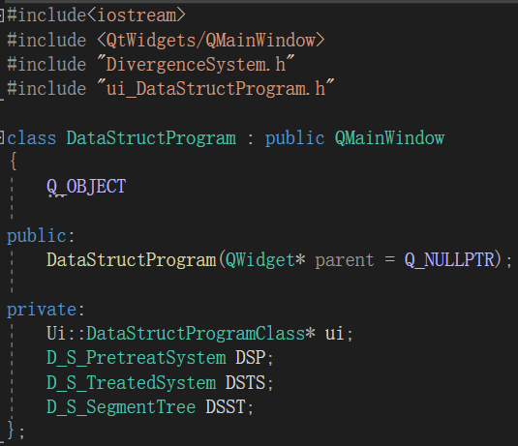
代码规范性分析
Code normative analysis
软件的编写过程中均采用面向对象的编程方式，所见所用所得皆为实例化的对象，软件的构造本质上是对象和对象之间的交互实现的。

Slide 16
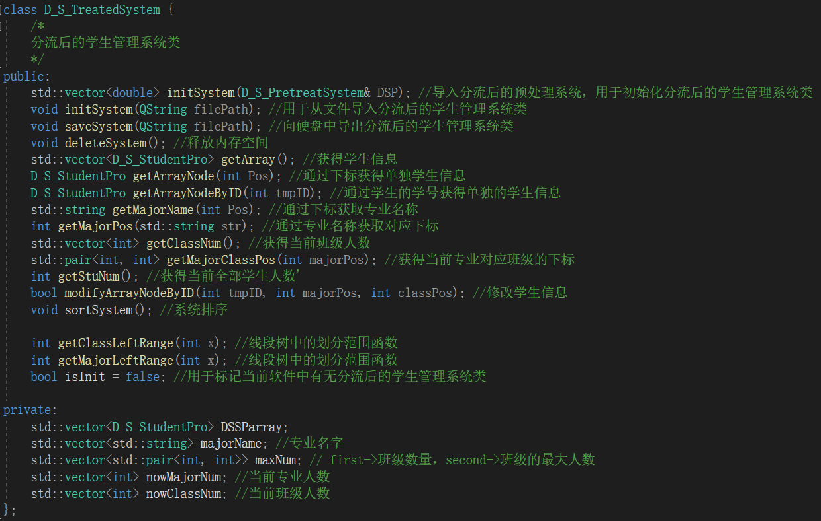
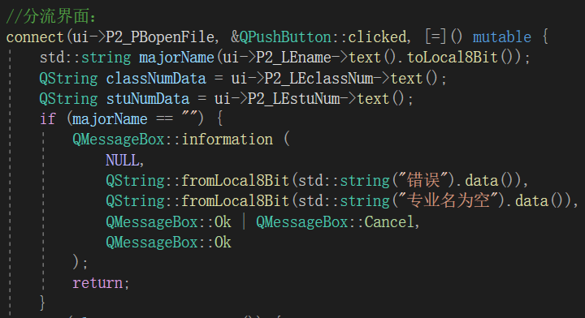
代码规范性分析
Code normative analysis
系统中变量命名方式一律采用有意义的小驼峰命名法 Qt面板对象命名方式一律采用对应的Widget索引+控件名称缩写+小驼峰命名法

Slide 17
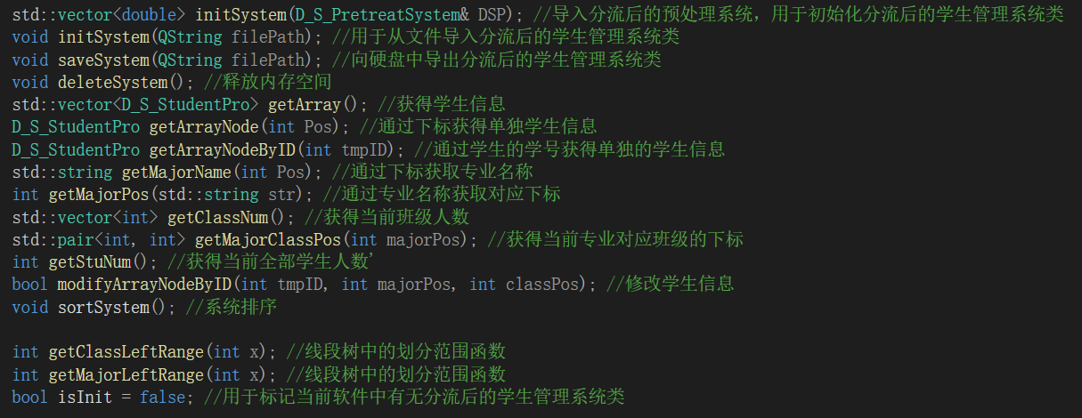
代码规范性分析
Code normative analysis
函数后都补充充分注释用于解释函数功能
函数都封装为接口，方便组内合作和后期维护

Slide 18
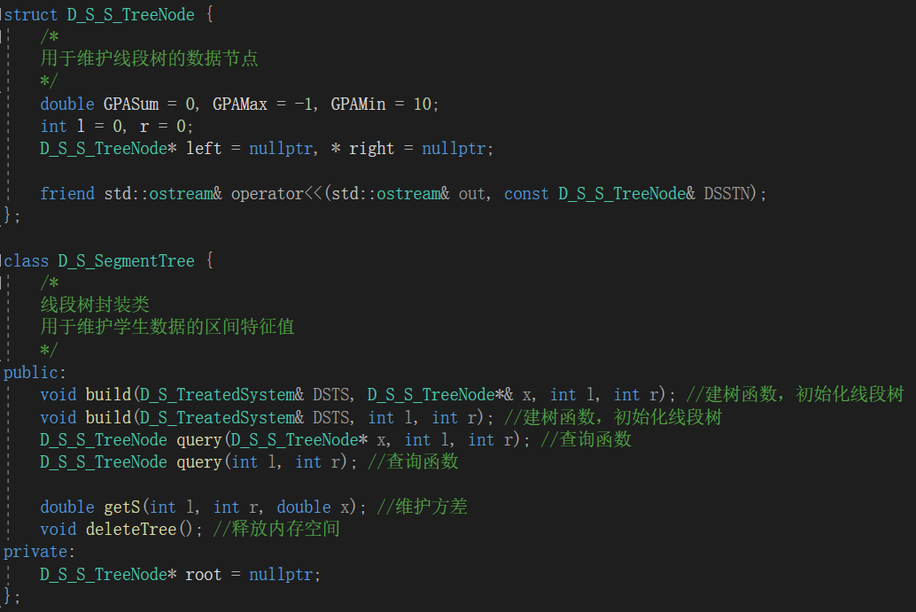
代码规范性分析
Code normative analysis
系统中类的定义均采用
{ 类的说明
public区域
private区域
}
定义准确详尽。

Slide 19
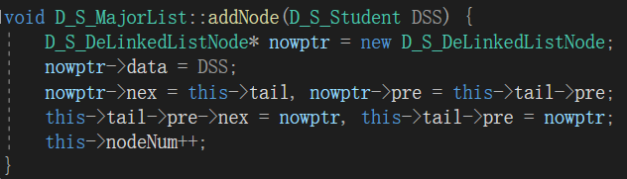
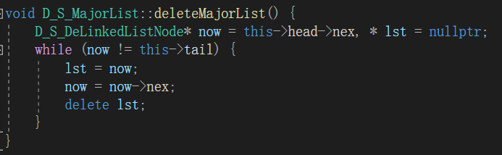
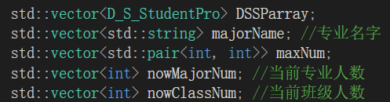
代码规范性分析
Code normative analysis
软件中没有定义任何全局变量，或固定最大值来储存数据，均采用动态分配内存空间的方式，有开辟有释放，避免内存空间溢出或者得不到释放的情况。
采用链表或者C++STL库中的vector容器

Slide 20
报告结束
敬请老师和各位同学指导
Thanks
汇报时间：2022.12

